Slide 1


Slide 2

О проекте
Проблема. Блокировка большинства интернет-платформ для блогов, познавательного и развлекательного контента.
Решение. Разработка интернет-платформы для блогов, познавательного и развлекательного контента.
MVP. Интернет-платформа для блоггинга YourBlog

Slide 3
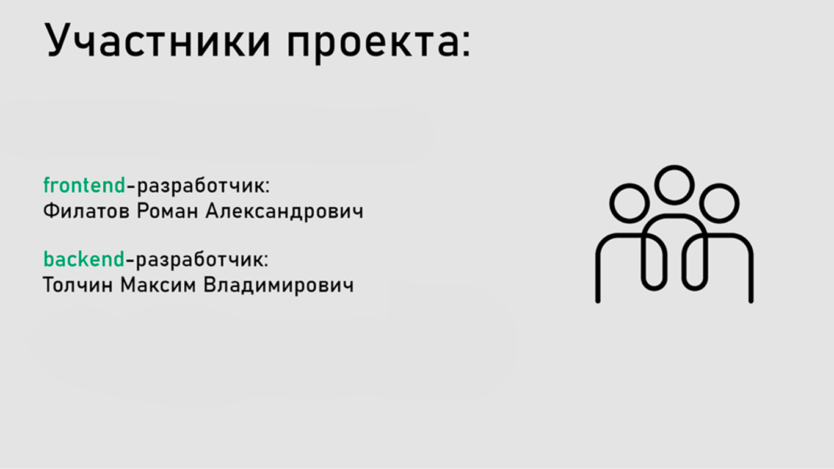

Slide 4

Основная идея проекта
Разработка интернет-платформы для блогов
Интеграция машинного обучения в интернет-платформы
Интеграция системы распределенных реестров в
интернет-платформу
Создание децентрализованной системы и переход к
web3.0

Slide 5
